Slide 1



Sommaire
Statistiques descriptives
Analyses univariées
Analyses bivariées

Slide 2
Statistiques descriptives

Slide 3
Vocabulaire
En statistiques, on étudie des individus. Ces individus peuvent être des objets, des personnes, des animaux, des mesures physiques, etc. L’individu, c’est l’unité d’observation.
Des individus ont des caractéristiques : on les appelle des caractères, ou des variables. L’ensemble des individus s’appelle la population.
On note souvent sa taille N, correspondant au nombre d’individus de la population. Il est très fréquent de ne pas connaître la taille exacte d'une population.
Lorsque l’on sélectionne certains individus d’une population, on obtient un échantillon. Sa taille est souvent notée n
On utilisera souvent le terme de jeu de données, (ou data set en anglais) qui correspond à un échantillon

Slide 4
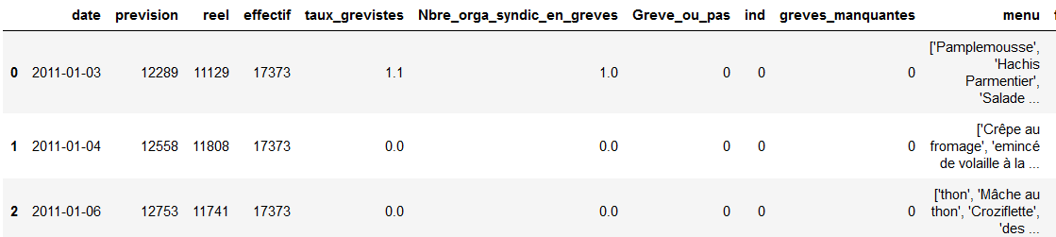
Représentation
On représente en général un échantillon sous forme de tableau, où chaque ligne correspond à un individu, et chaque colonne représente une variable. Cette représentation est à l’origine du format de fichier CSV

Slide 5
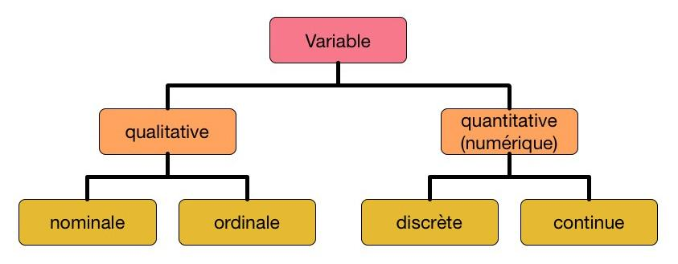
Les 4 types de variable

Slide 6
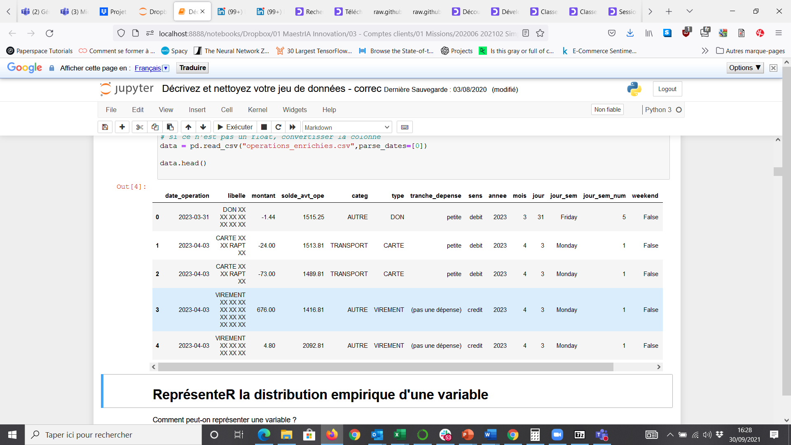
Analysons des données de relevés bancaires

Slide 7
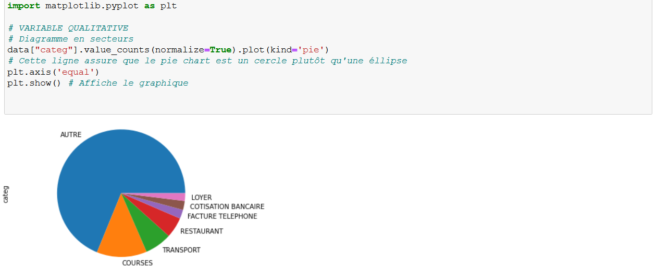
Représenter des variables qualitatives (1/2)

Slide 8
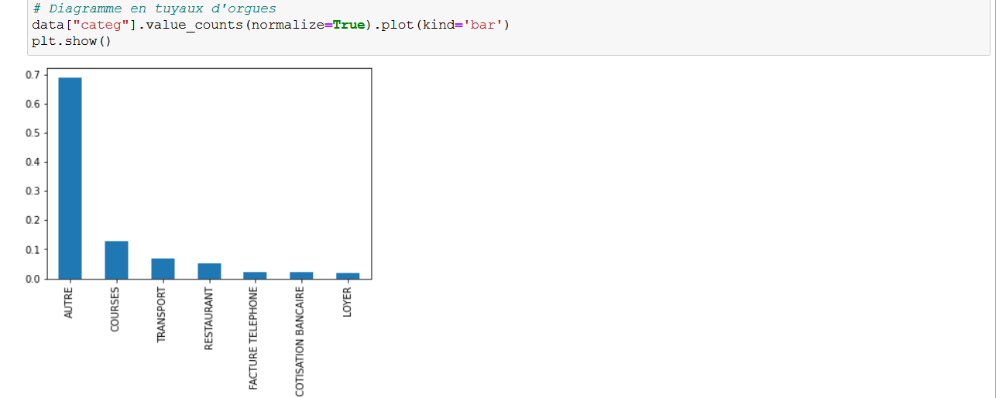
Représenter des variables qualitatives (1/2)

Slide 9
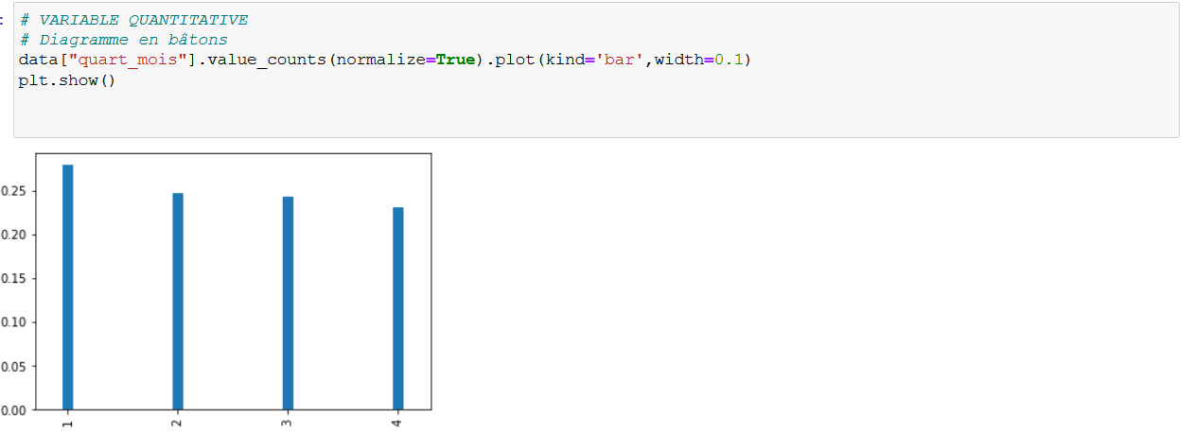
Représenter des variables quantitatives (1/2)

Slide 10
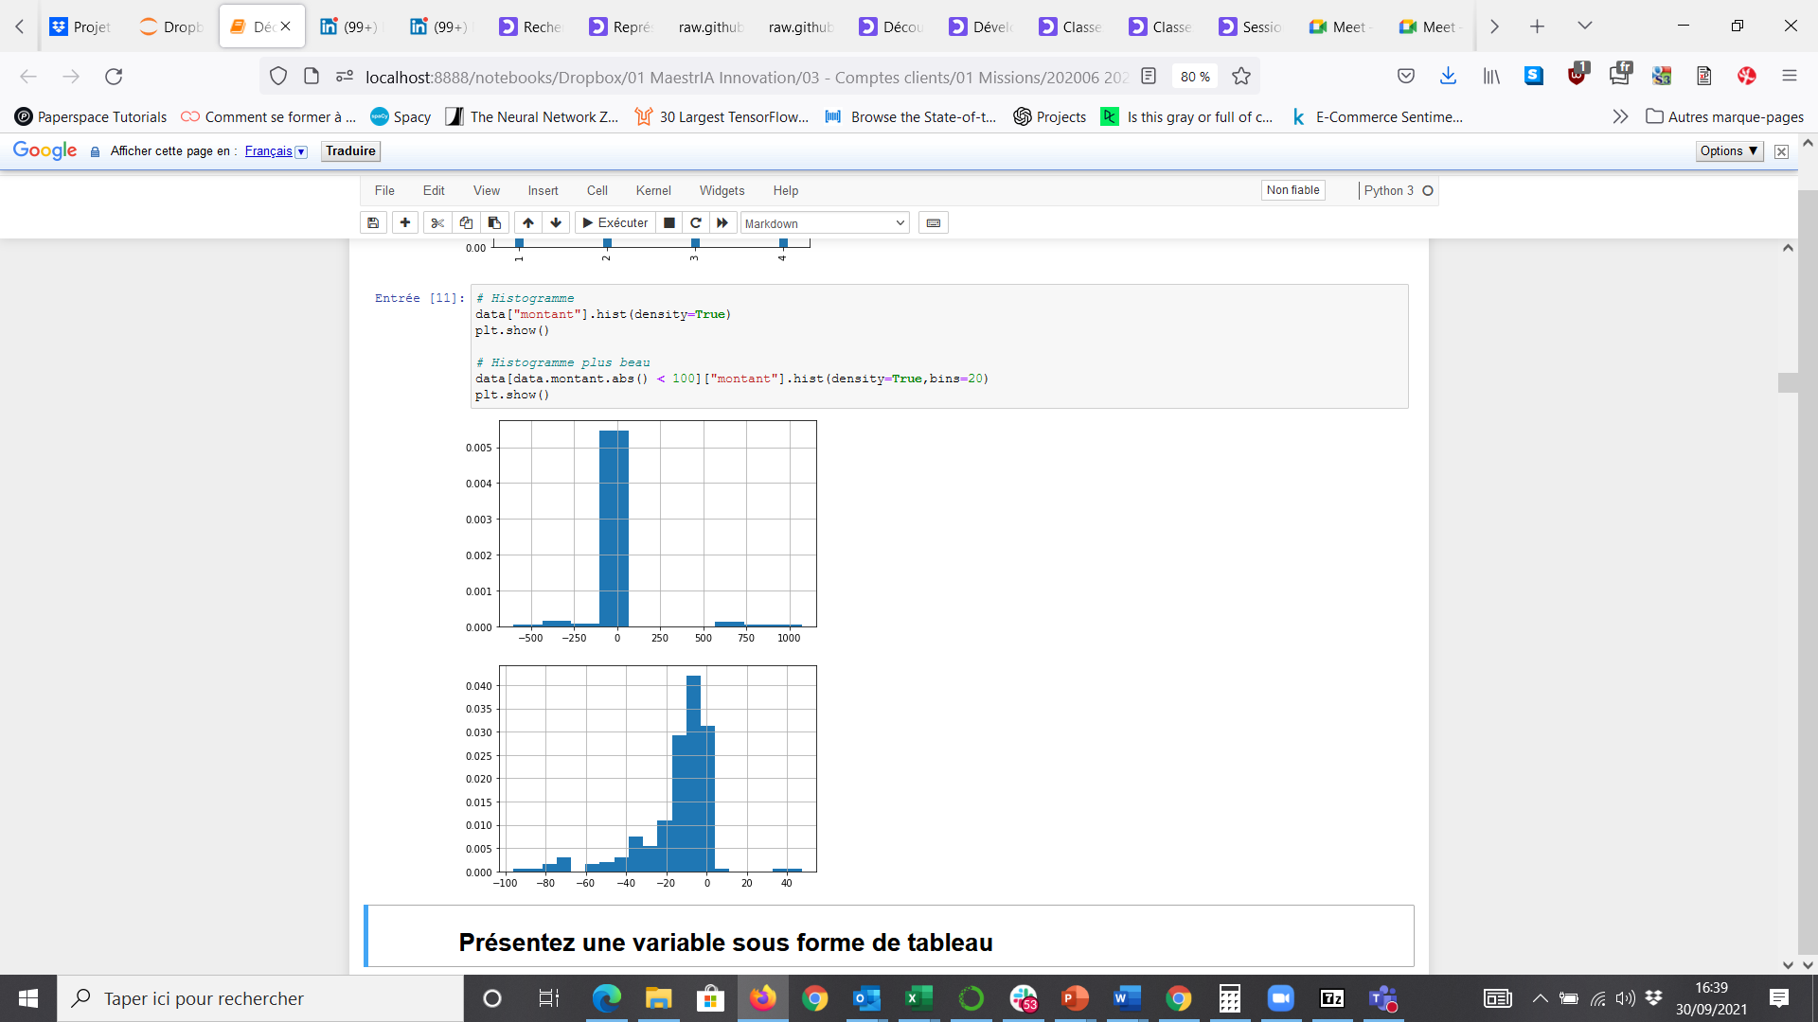
Représenter des variables quantitatives (2/2)

Slide 11
C’est quoi une statistique ?
Quel est le point commun entre la moyenne d'âge de la population chinoise en 2010 et l'indice d'érosion des sols de la région des Hauts de France ?
Réponse : ce sont des statistiques !
Formellement, une statistique, c'est un indicateur numérique calculé à partir d'un échantillon. La moyenne d'âge est calculée à partir des habitants d'un pays et l'indice d'érosion des sols est calculé à partir de relevés effectués sur des parcelles de terrain.
Autrement dit, dès que l'on calcule un nombre à partir d'un échantillon, on calcule une statistique !
Une statistique est utile car elle nous permet de résumer un grand échantillon en un seul nombre ! Certes, vous vous doutez bien qu'il y a une grande perte d'information quand on calcule une statistique.
Ainsi, une statistique est un indicateur, plus ou moins efficace, d'une certaine propriété d'un échantillon.
Dans le monde, on calcule tellement de statistiques dans tous les domaines, que ce terme possède beaucoup de synonymes : donnée statistique, indicateur statistique, mesure statistique, etc.
On trouve également le terme d'indice statistique. Un indice statistique, c'est une statistique construite à partir d'une certaine vision, à partir de connaissances d'un domaine (par ex : l'économie). En quelques sortes, un indice est une statistique "entourée" d'une certaine philosophie. A la différence d'un indice, un indicateur est quant à lui très neutre, comme une moyenne par exemple.

Slide 12
Analyses univariées

Slide 13
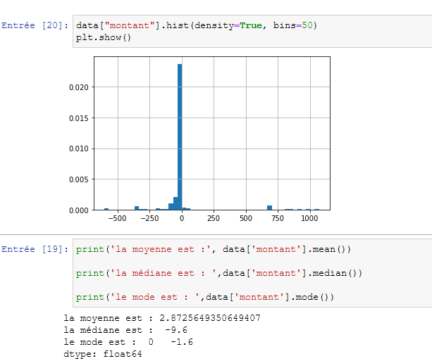
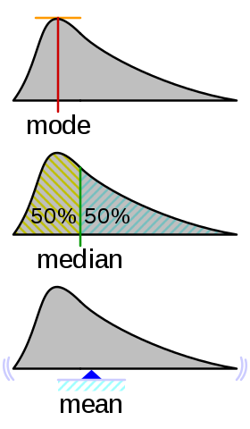
Les analyses univariées

Slide 14
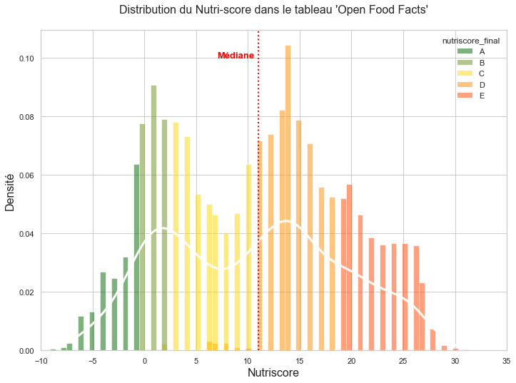
Nutri-score : une distribution bi-modale
moy: 10.54
med: 11.0
std: 8.50

Slide 15
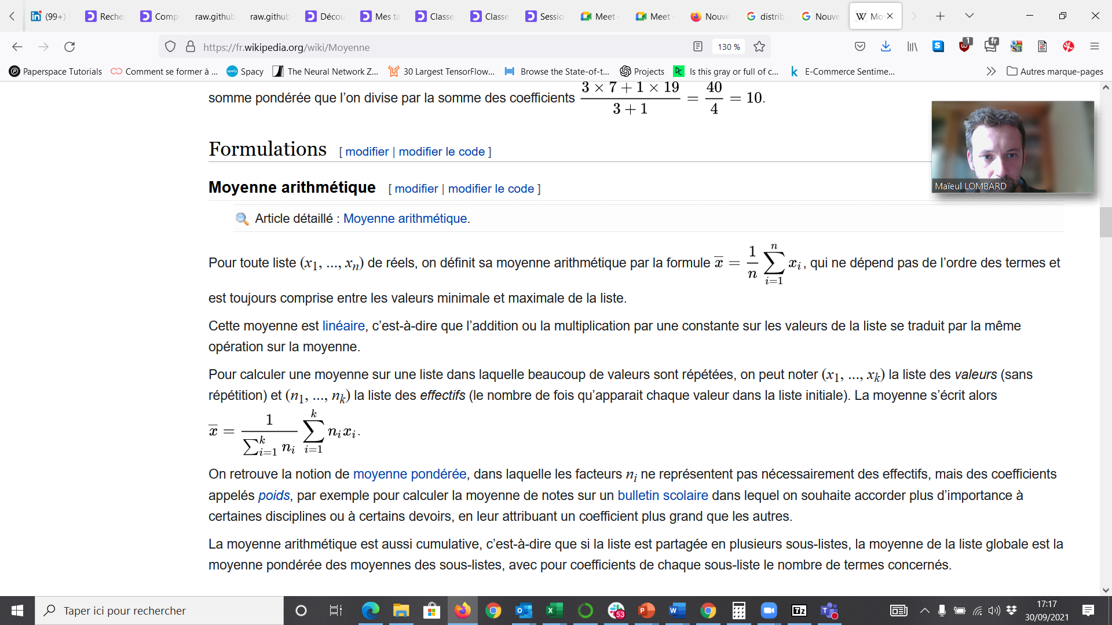
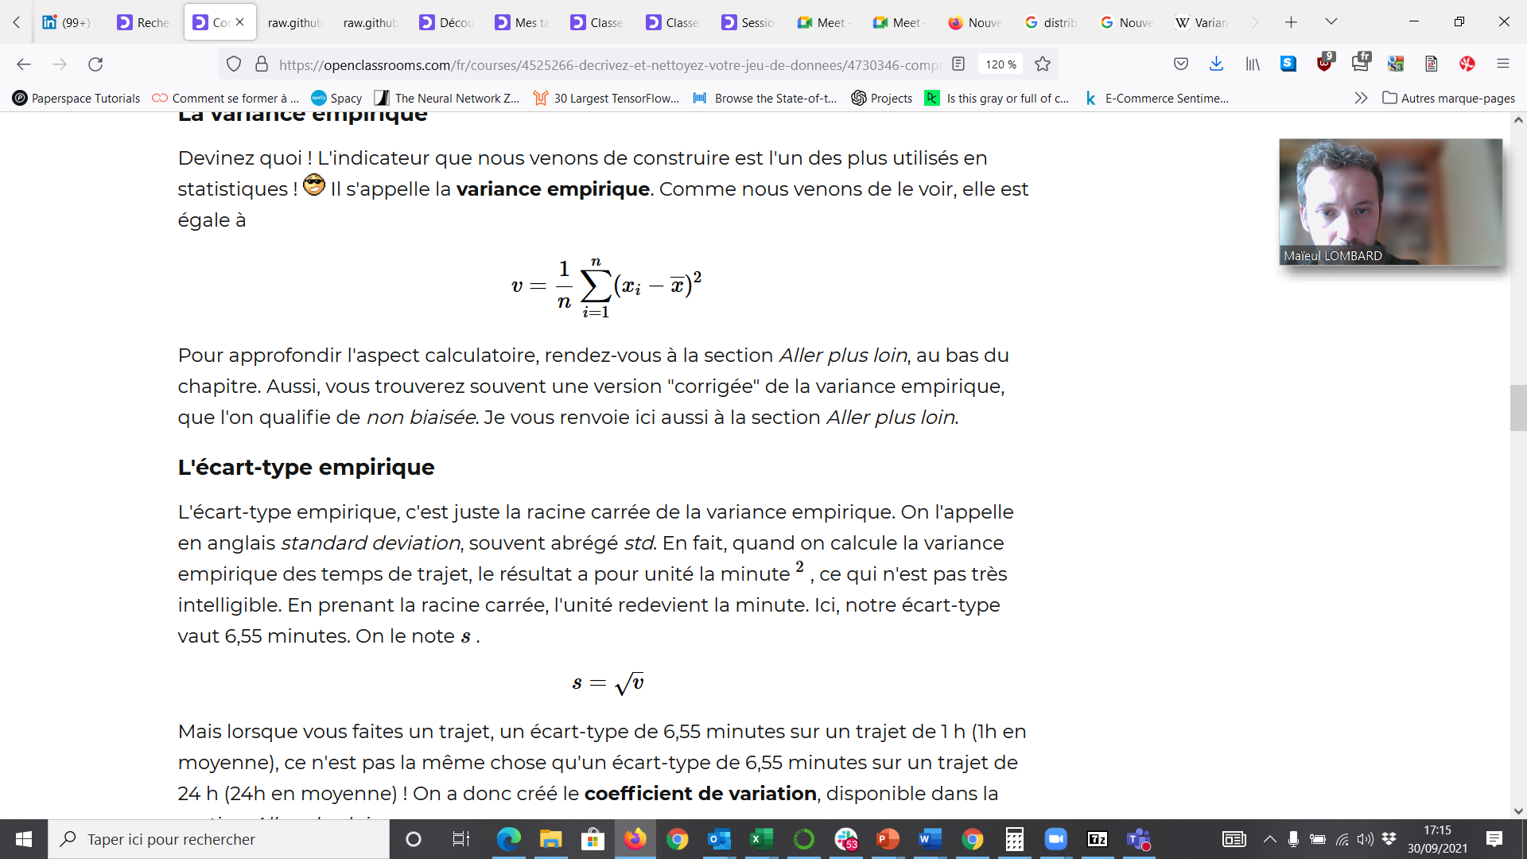
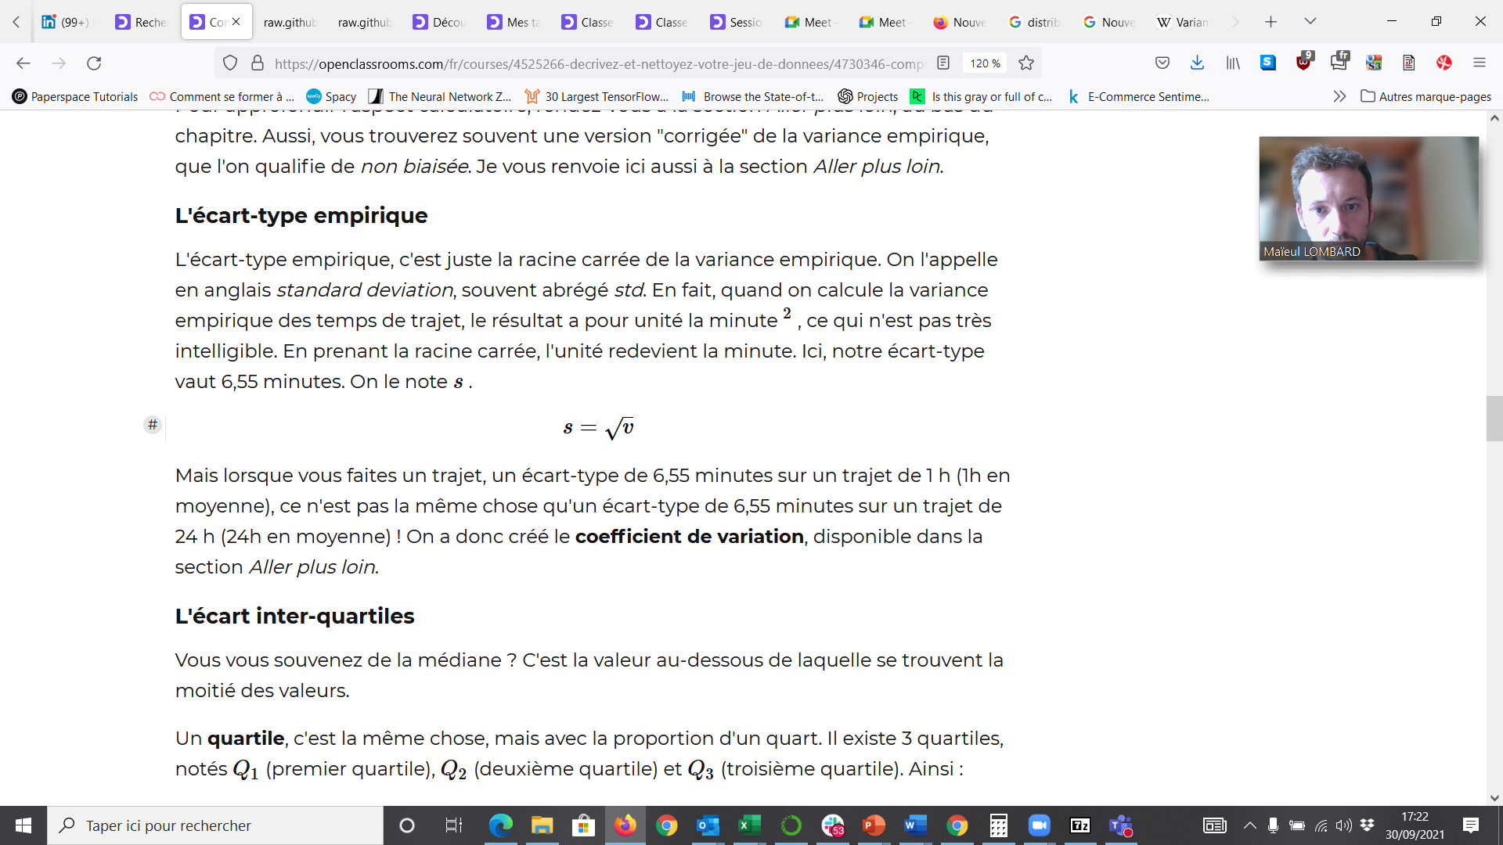
Les mesures de dispersion
La variance est une mesure de la dispersion des valeurs d'un échantillon ou d'une distribution de probabilité.
Rappel de la formule de la moyenne
La variance empirique d’un échantillon est la moyenne des carrés des écarts à cette moyenne
L'écart-type empirique d’un échantillon, c'est juste la racine carrée de la variance empirique
Si l’échantillon est suffisant, la variance empirique est un estimateur robuste de la variance théorique

Slide 16
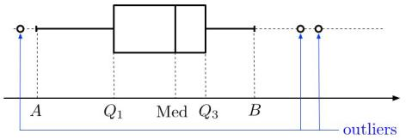
La boite à moustache (boxplot)
Elle permet de représenter schématiquement une distribution, en incluant sa dispersion.
Il existe 3 quartiles, notés Q1 (premier quartile), Q2 (deuxième quartile) et Q3 (troisième quartile). Ainsi :
1/4 des valeurs se trouvent en dessous de Q1 et 3/4 au dessus
2/4 se trouvent en dessous de Q2 et 2/4 au dessus ( Q2 est la médiane !)
3/4 se trouvent en dessous de Q3 et 1/4 au dessus
L'écart inter-quartile est la différence entre le 3e quartile et le 1e quartile : IQ=Q3−Q1

Slide 17
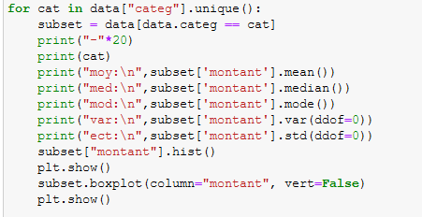
Analyses univariées : le code à adapter

Slide 18
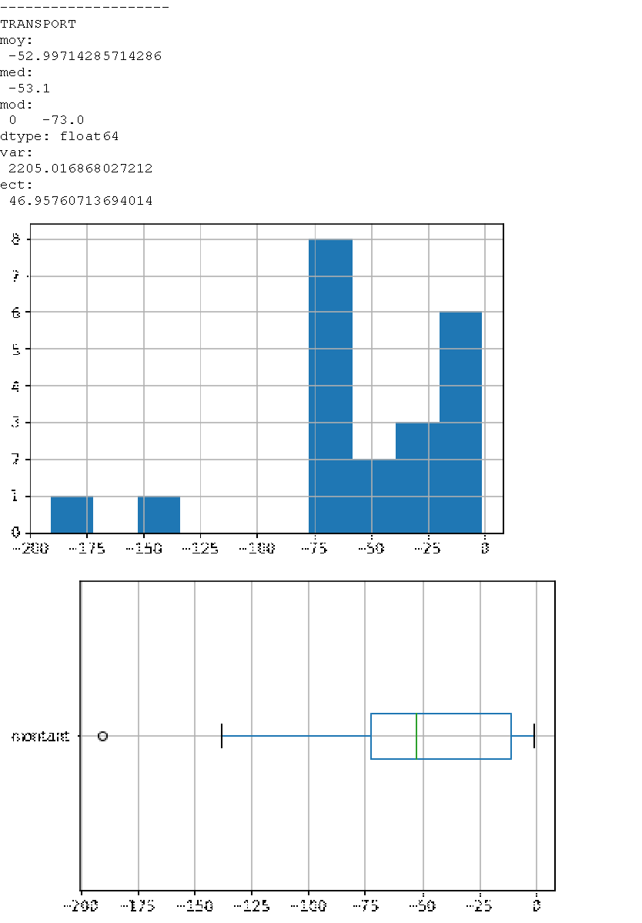
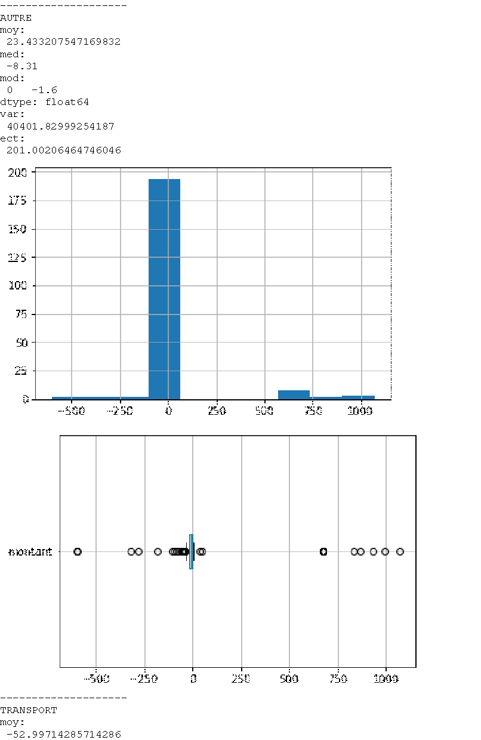

Slide 19
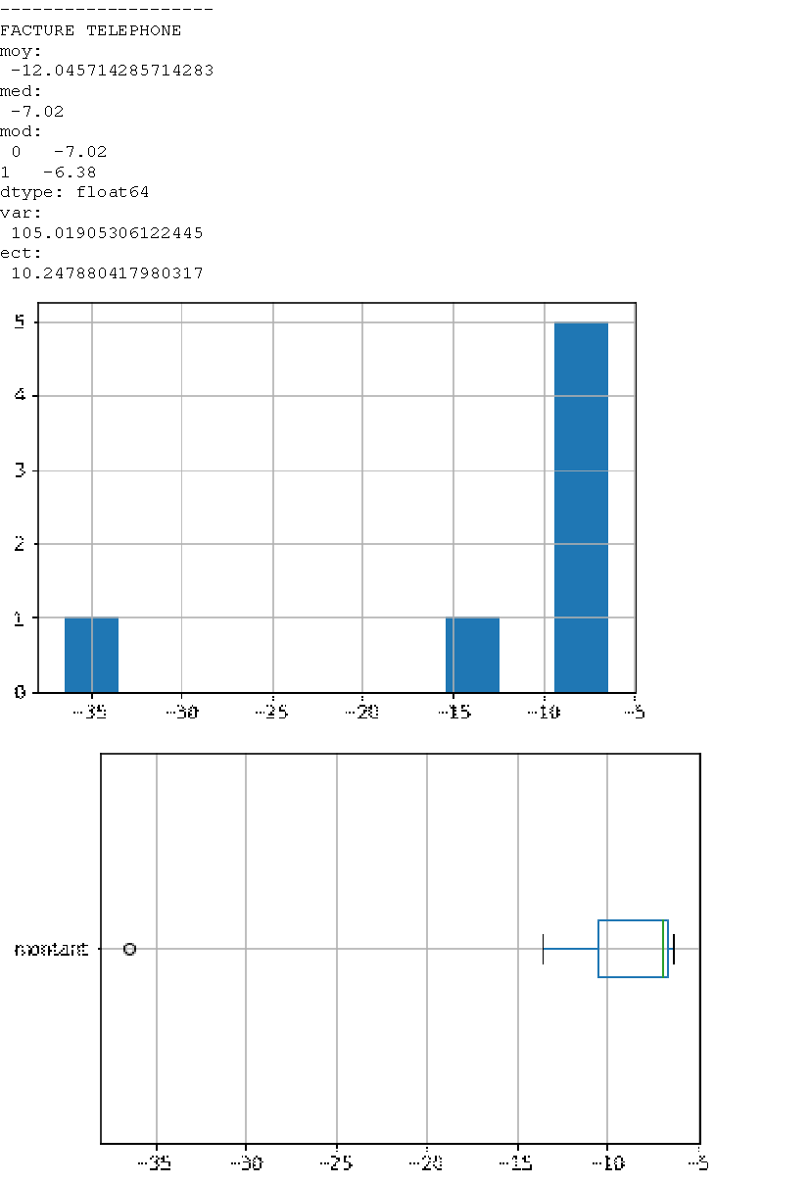
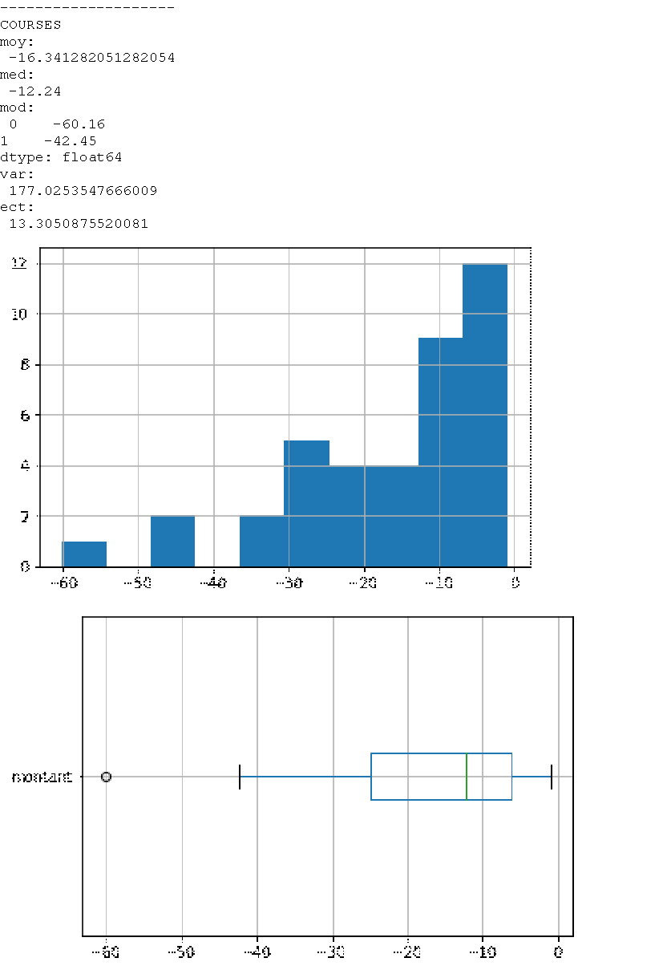

Slide 20
Analyses bivariées

Slide 21
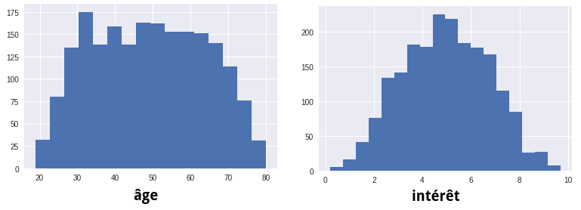
Analyses bivariées
Vous travaillez pour un site web de e-commerce. Vous avez accès à la base de données des clients du site, ainsi qu'aux données de navigations sur le site. Vous décidez de faire une petite étude.
Grâce aux données de navigation, vous pouvez sélectionner un échantillon de clients qui consultent souvent les derniers albums musicaux de variété française. Vous décidez alors de déterminer l'intérêt qu'ils portent au nouvel album d'un chanteur populaire, en modélisant cet intérêt par un score allant de 0 à 10 sur une échelle continue.
Vous connaissez l'âge de chaque client. Vous obtenez donc un échantillon de clients caractérisés par 2 variables : l'âge et le niveau d'intérêt. Vous décidez donc d'étudier ces 2 variables séparément, avec des histogrammes :

Slide 22
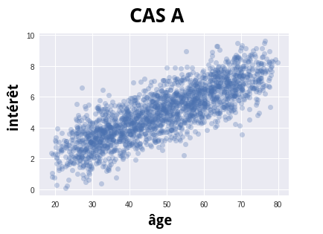
diagramme de dispersion
Pour faire une analyse bi-variée, on place la variable âge en abscisse et celle du niveau d'intérêt en ordonnée. Un point qui sera en haut à droite représentera donc une personne plutôt âgée très intéressée par le nouvel album. Au contraire, un point qui sera en bas à gauche représentera une personne jeune n'aimant pas l'album.
En fait, plusieurs cas sont possibles. Voici 2 exemples extrêmes
Ici, étudier la relation entre les 2 variables, c’est se poser la question suivante : « Sachant qu’une personne est plutôt jeune (ou plutôt âgée), a-t-elle plus de chances d’aimer ce nouvel album ? »

Slide 23

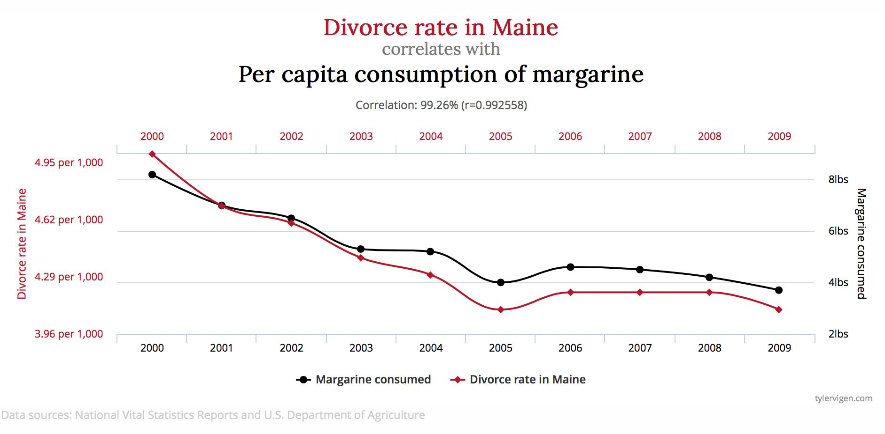
Recherche de corrélation
Etudier les relations entre les variables, c’est important en statistique. Pour être plus formel, la notion de relation entre variables est appelée corrélation. Dire que deux variables sont corrélées signifie que si on connaît la valeur d’une variable, alors il est possible d’avoir une indication (plus ou moins précise) sur la valeur d’une autre variable.
Dès que l’on parle de corrélation, il y a une erreur, très fréquente, à ne pas commettre : celle de dire qu’il y a un lien de cause à effet d’une variable sur l’autre»

Slide 24
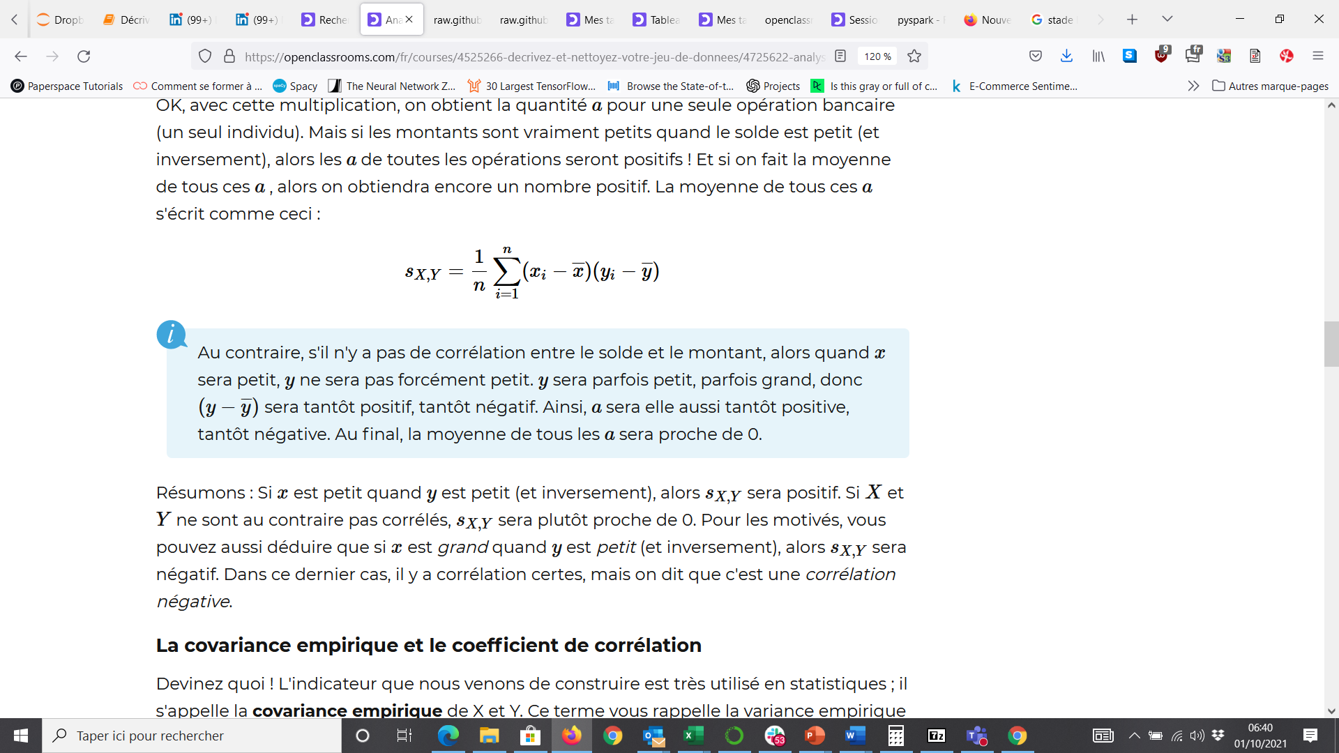
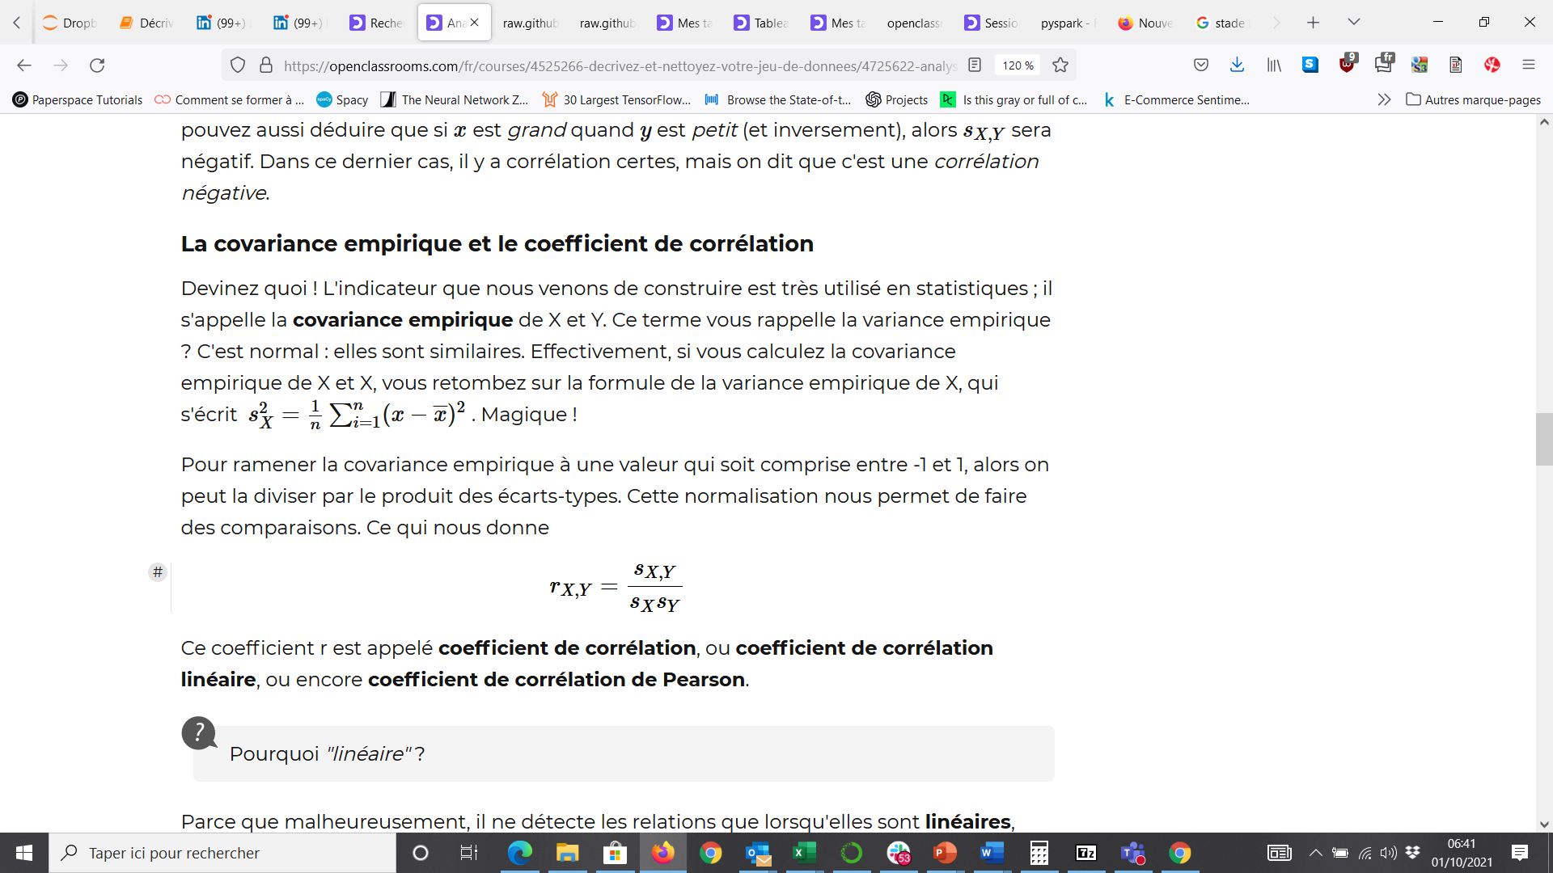
La corrélation entre deux variables quantitatives
Pour étudier la corrélation entre deux variables quantitatives, on calcule généralement la covariance entre les 2 variables.
Pour ramener la covariance empirique à une valeur qui soit comprise entre -1 et 1, alors on peut la diviser par le produit des écarts-types. Cette normalisation nous permet de faire des comparaisons. Ce qui nous donne r, le coefficient de corrélation, ou coefficient de corrélation linéaire, ou encore coefficient de corrélation de Pearson.

Slide 25
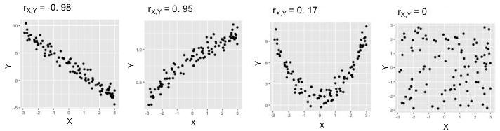
Corrélation de Pearson

Slide 26
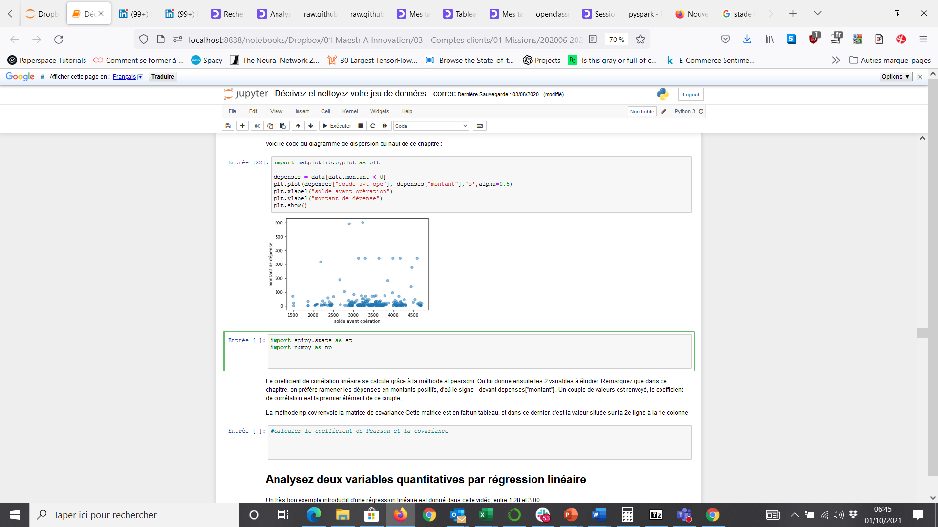
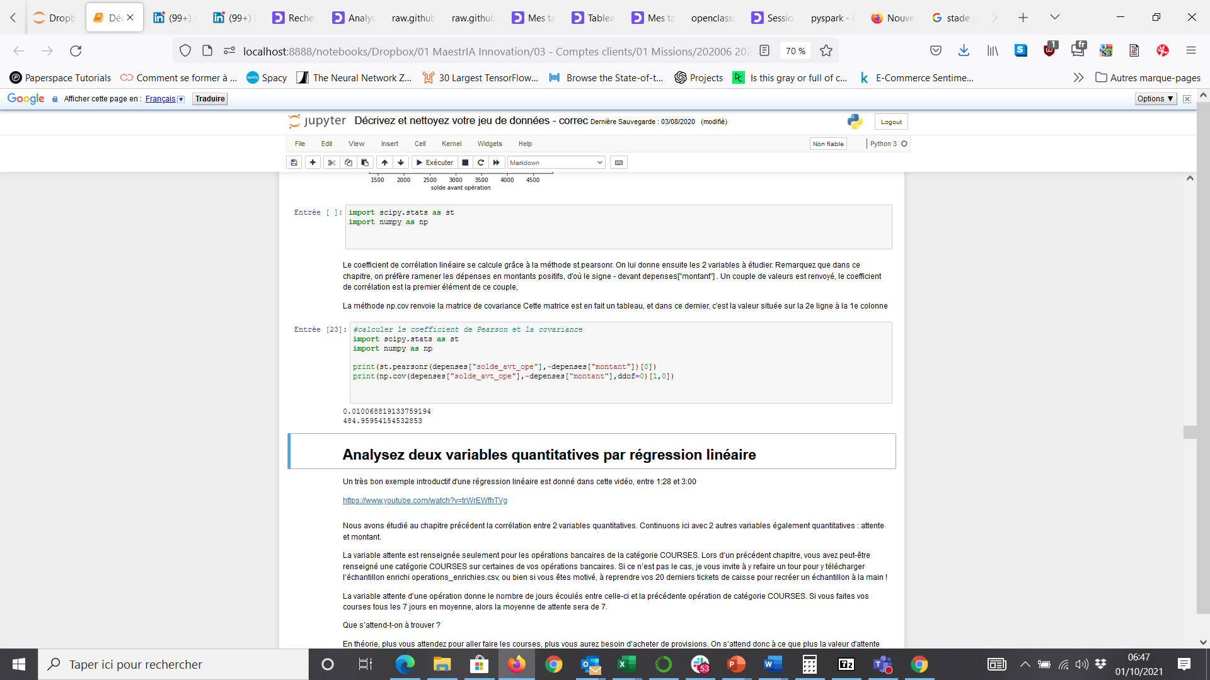
Regardons si le montant des dépenses est corrélé au solde

Slide 27
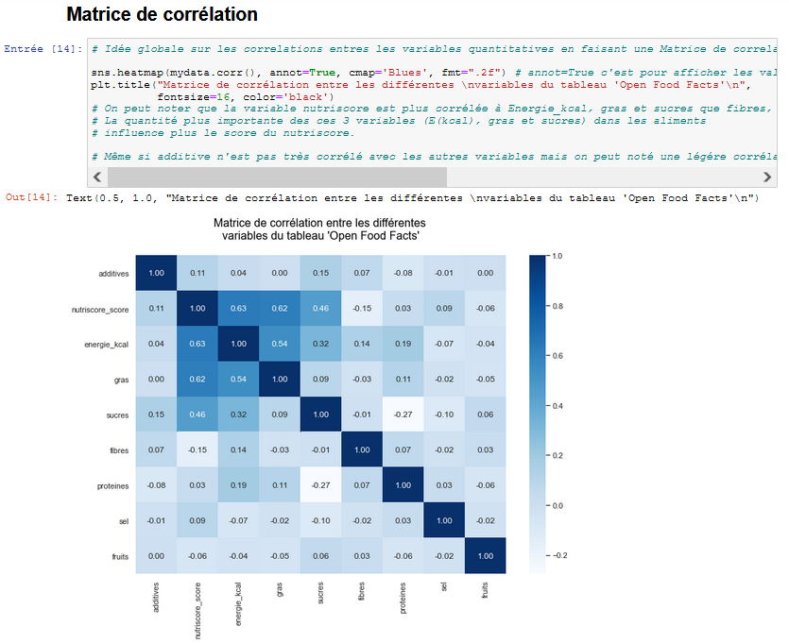

Slide 28
Analysez une variable quantitative et une qualitative par ANOVA
En fonction des couples de variables que nous utiliserons, la méthode d'analyse sera la même, mais nous pourrons répondre à différentes questions intéressantes :
Les dépenses que vous faites le week-end sont-elles plus grosses qu'en semaine ? (variables montant et weekend)
Les dépenses que vous faites en début de mois sont-elles plus grosses qu'en fin de mois ? (montant et quart_mois)
Le montant d'une opération est-il différent d'une catégorie de dépense à l'autre ? (montant et categ)
Vos paiements en carte bancaire sont-ils toujours petits et vos virements importants ? (type et montant)
Le solde de votre compte est-il plus petit en fin de mois qu'en début de mois ? (solde_avt_operation et quart_mois)

Slide 29
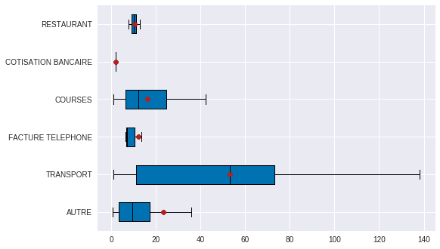
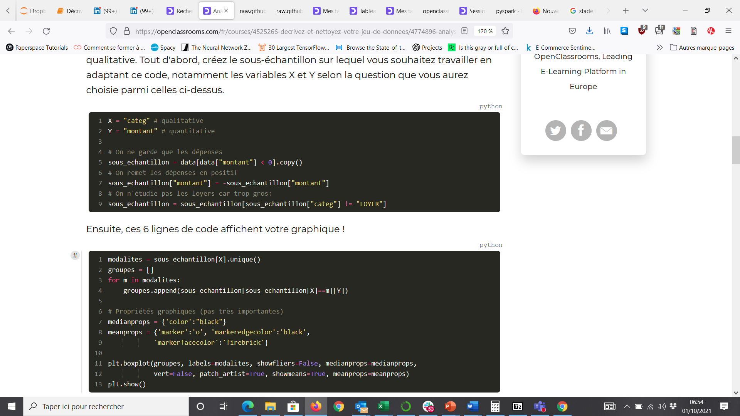
Anova entre les catégories de dépense et le montant
Les points rouges au milieu de chaque boîte à moustache représentent la moyenne des valeurs.
On voit ici que les montants sont très différents d'une catégorie à l'autre. Par exemple, les montants des dépenses de transport sont plus élevés et plus dispersés que ceux des factures téléphoniques. Mais vérifions maintenant cette affirmation par les chiffres, grâce à une modélisation.

Slide 30
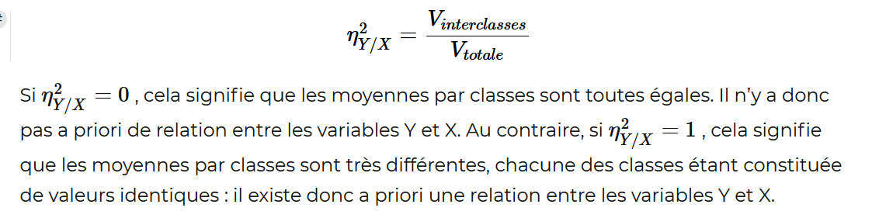

Slide 31
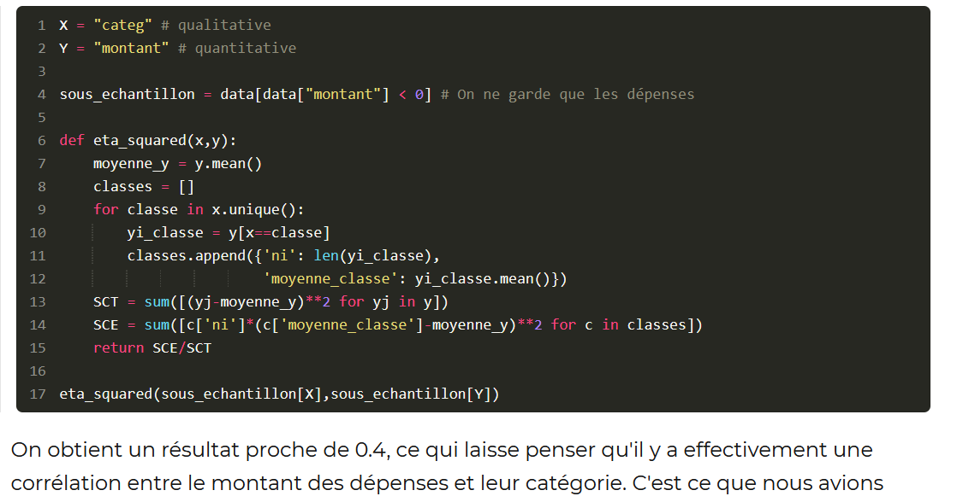

Slide 32
Analysez deux variables qualitatives avec le Chi-2
La méthode d'analyse sera la même pour répondre à toutes les question suivantes. La seule chose qui change, ce sont les 2 variables étudiées :
Avez-vous les mêmes catégories de dépenses le weekend et en semaine ? (variables categ et weekend)
Avez-vous plus d'entrées d'argent en début de mois ou en fin de mois ? (sens et quart_mois)
Vos dépenses sont-elles plus grandes en début de mois qu'en fin de mois ? (tranche_depense et quart_mois)
Le montant d'une opération est-il différent d'une catégorie de dépense à l'autre ? (tranche_depense et categ)

Slide 33
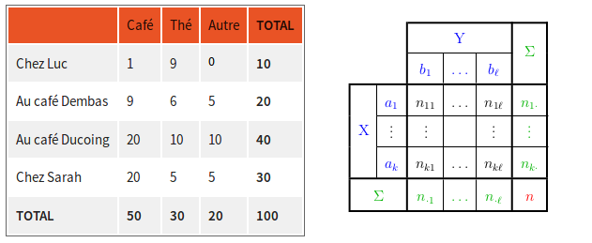
Tableau de contingence
Vous souhaitez connaître les boissons préférées des habitants de votre quartier parmi celles-ci : café, thé, eau, ou autre.
Vous réalisez donc votre enquête en vous rendant dans les cafés pour observer discrètement les clients et noter la boisson qu’ils ont commandé.
Vous souhaitez rassembler un échantillon de 100 personnes. Pour chacune d’elle, vous avez noté la boisson commandée et le nom du café dans lequel vous l’avez observée. On appellera ces deux variables nom café et boisson préférée
Sachant qu’une personne fréquente le café Salon de thé Chez Luc, peut-on avoir une indication un peu plus précise sur sa boisson préférée ?
Chez Luc est en fait un salon de thé. Le fait d’aimer le thé et le fait de fréquenter le salon de thé Chez Luc ne sont donc pas indépendants

Slide 34
Vocabulaire
Chacune des valeurs du tableau de contingence (hors colonnes TOTAL) est appelée effectif conjoint nij.
L'ensemble effectifs conjoints est appelé distribution conjointe empirique de (nom café, boisson préférée).
La dernière ligne (TOTAL) est appelée distribution marginale empirique de boisson préférée, et la dernière colonne (TOTAL) est appelées distribution marginale empirique de nom café.
L'ensemble des effectifs conjoints de la première ligne (Chez Luc) est appelée distribution conditionnelle empirique de boisson préférée étant donné que nom café = Chez Luc.

Slide 35
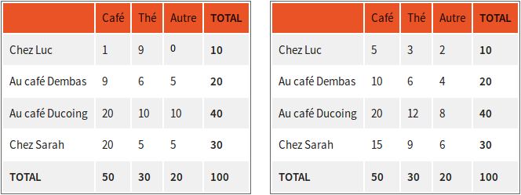
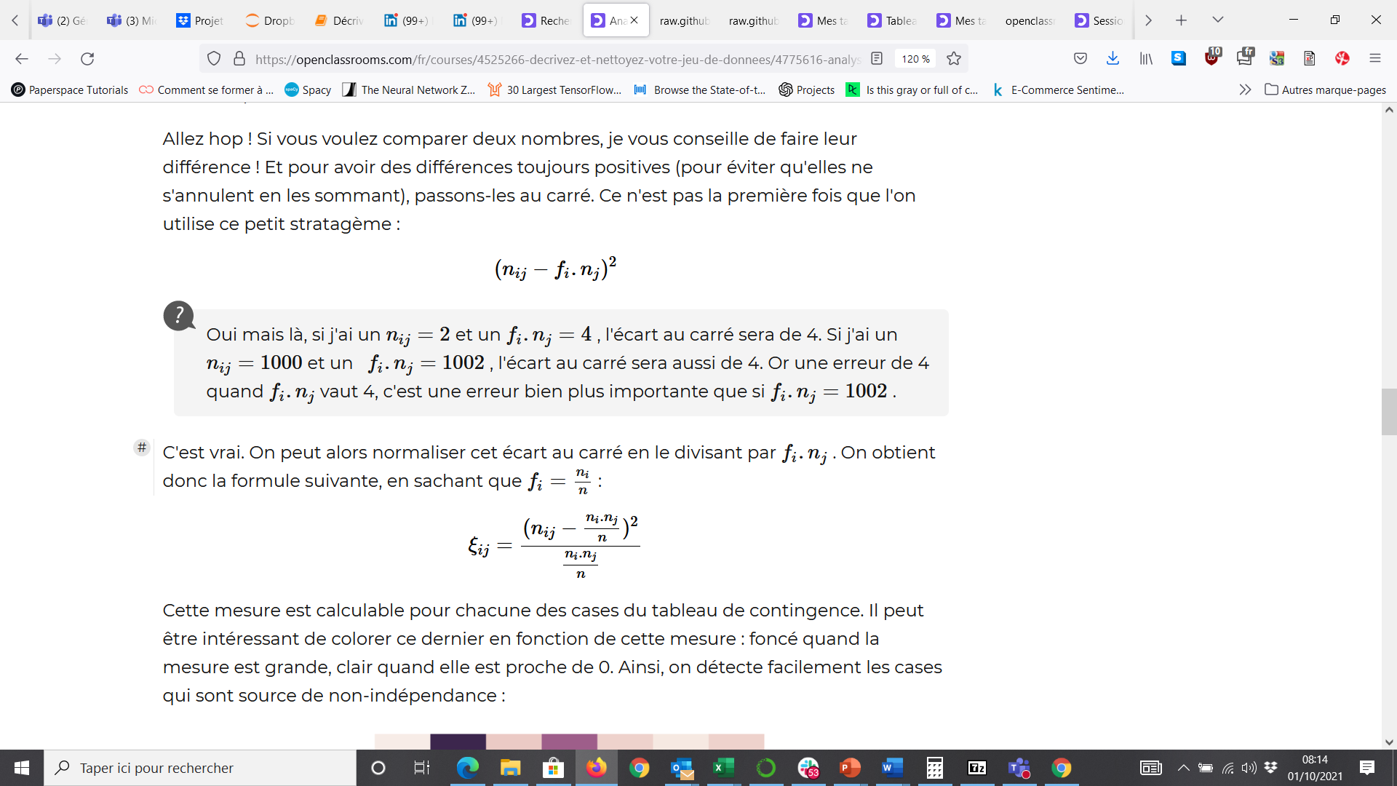

Le Chi-2
Distribution observée
Distribution si indépendance
Normalisation

Slide 36
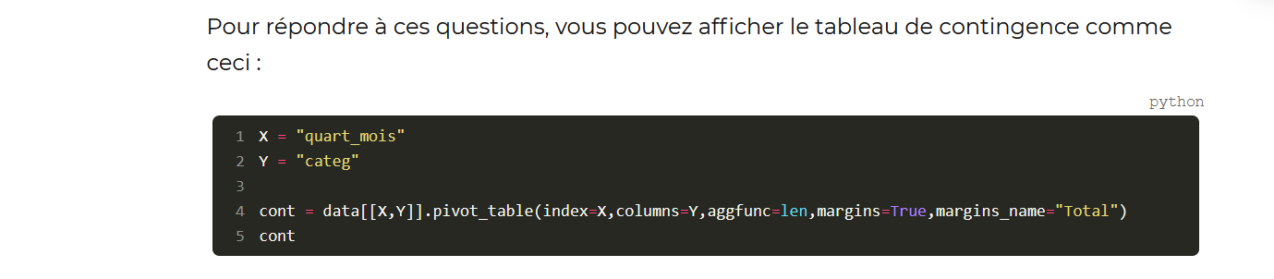
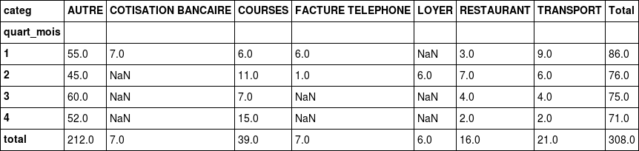
Tableau de contingence
Le tableau de contingence se calcule grâce à la méthode pivot_table . Chaque case du tableau de contingence compte un nombre d'individus. Ce comptage se fait grâce à la fonction len

Slide 37
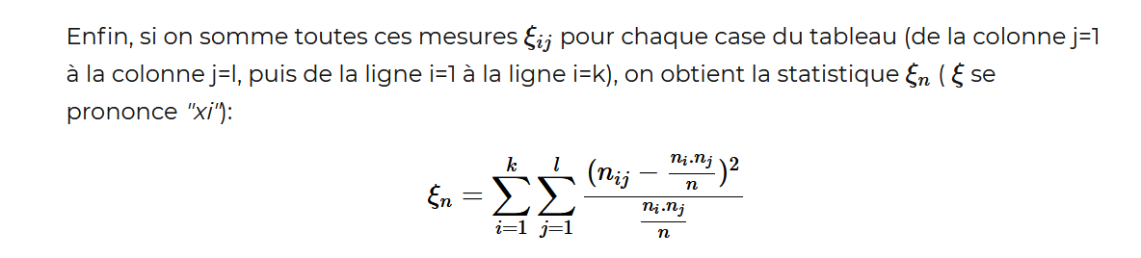
Le Chi-2
Normalement, on applique à cette mesure un seuil au delà duquel on dira que les 2 variables sont corrélées. Retenons juste ici que plus ξn est grand, moins l'hypothèse d'indépendance est valide.
Le test avec le seuil s'appelle le test du χ2 d'indépendance (prononcer "ki-2"), parfois écrit chi-2 ou khi-2. Nous y reviendrons plus tard.

Slide 38
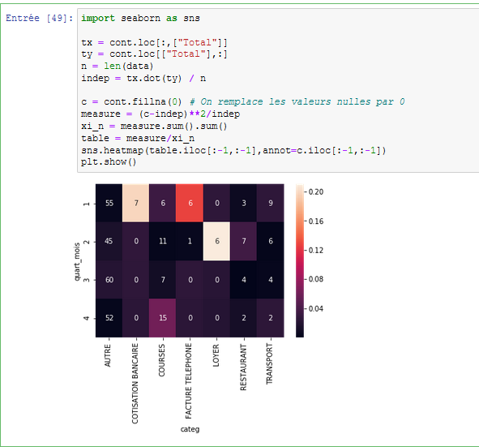
Le Chi-2 : le code à adapter
Les lignes 1 à 6 calculent le tableau indep , qui est le tableau représentant le cas d'indépendance. Il fait intervenir le produit matriciel (avec .dot() ), que vous n'avez pas à connaître à ce niveau.
En ligne 9, measure contient tous les ξij
pour chaque case du tableau. On peut ensuite calculer les contributions (que nous avons définies plus haut) en divisant chaque ξij par ξn (placé dans la variable xi_n ). On fait ceci en ligne 11 par measure/xi_n . On obtient ainsi pour chaque case une valeur comprise entre 0 et 1.

